Slide 1
读书报告——AR应用场景
导师：李启雷
报告人：陈仪

Slide 2
01 引言
CONTENTS
02 教育游戏领域
03 新闻业
04 图书馆

Slide 3
引言

Slide 4
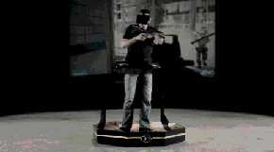
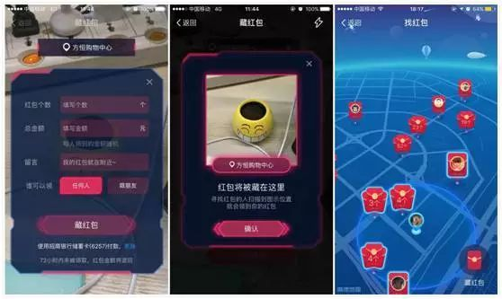
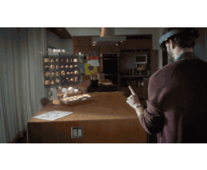
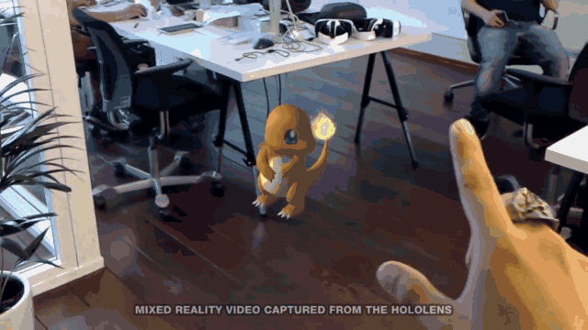
引言
VR：1963年提出
AR：1990年提出
Notes:
图1为美国Virtuix出品的Virtuix Omni，集成了Oculus立体眼镜和Omni——一款用于将玩家的运动同步反馈到实际游戏中的全向跑步机。
图2为微软的增强现实头盔HoloLens

Slide 5
引言
个人觉得：
VR构建虚拟场景比较容易，应该与传统的三维游戏场景差不多，但是在硬件上还有一段时间的发展，毕竟VR眼镜在某些用户身上出现了头晕等不适症状，而且在运动空间受限的情况下，在体验上会更贴近三维场景漫游，除非花大价钱再买一个运动感知设备；
而AR在场景建模、物体识别的算法上需要更高的精度，但是其普及难度不大，而且有更多的趣味性和创造性。
因此，AR应用会比VR应用在后几年中获得更多的关注度。
九大领域：视频游戏、事件直播、视频娱乐、医疗保健、房地产、零售、教育、工程和军事

Slide 6
教育游戏

Slide 7
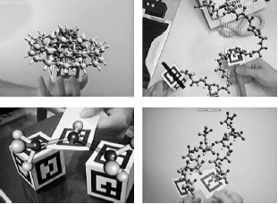
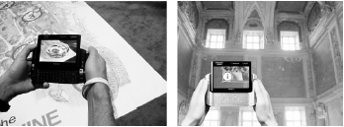
教育游戏
实时、敏捷地将数据叠加在现实环境中；
响应用户输入，学习者与虚拟物体互动，进行认知建构；
可支持情境学习，有助于学习迁移能力的培养；
与移动设备结合，逐渐成为普及的学习工具，使得正式和非正式学习的界限模糊；
突破传统教育游戏以鼠标和键盘作为输入设备，显示器和音响作为输出设备的固定格局；
培养学习者的空间智能和空间理解能力；
将立体几何、磁场等抽象学习具体化为可视信息，减轻学习者的认知负担；
为真实实验提供安全、高效的预演，减少恐惧心理，不会因为操作失误造成太大的损失；

Slide 8
基于场所的
基于视觉的
AR教育游戏

Slide 9
教育游戏
基于场所的AR教育游戏指在特定场所中、运用GPS手持设备叠加显示文字、视音频、三维模型、数据等。典型应用领域有：
科学与环境教育
历史教育
综合能力培养
《疯城之谜》：以虚拟人物Ivan的神秘死亡为线索，参与者需要询问虚拟人物、收集各类数据、调阅政府档案，进而分析死因并形成调查报告。同样，参与者可选择扮演医生、环境专家、政府官员等角色，其能力不同且接触到的信息不同。该游戏可促进学习者探究能力及科学论证能力的培养。
《重温独立战争》：在列克星敦进行。参与者用带有GPS的PDA，探访列克星敦战役进行地及其他建筑物，叠加显示虚拟历史人物、文物及视音频材料等。参与者四人一组，分别扮演奴隶、自由人、保皇派、英国士兵。整个游戏共一个小时。游戏最后，四名参与者根据各自收集的材料辩论，决定“谁打响了列克星敦战役的第一枪”的答案。
《接触外星人》：用以培养中学生的数学技能、语言艺术、科学素养等。硬件为戴尔Axim X51掌上电脑，内置GPS。学生手持Axim X51走动，其数字地图与物理空间关联，标有虚拟物体及人物的位置。当接近虚拟物体或人物时，AR软件将对其进行叠加显示，提供叙事、导航、协作的线索及学业挑战。学生四人一组，扮演化学家、密码学家、黑客、FBI特工等角色，接触不同的、不完整的信息，进行分享合作。

Slide 10
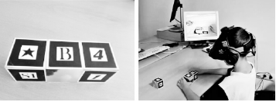
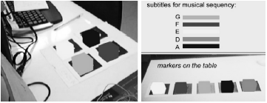
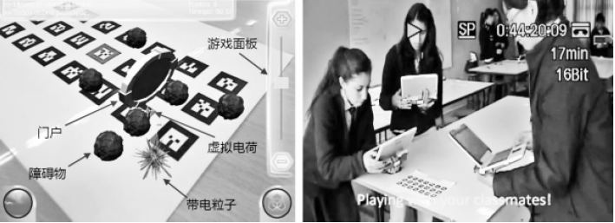
教育游戏
基于视觉的AR教育游戏指在室内/室外环境中，运用标记标识扩增内容叠加显示在显示环境中，主要有：
传统教育游戏的AR版本
AR特质开发的学科教育游戏
特殊教育游戏
《认识濒危动物》
《理解库伦定律》：用以教授静电学的基本概念。
《Gen Virtual》：AR音乐教育游戏，帮助学习障碍者掌握音乐演奏技能并进行一定程度的音乐治疗。

Slide 11
新闻业

Slide 12
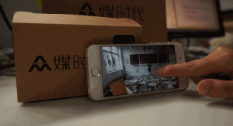
新闻业
麦克卢汉“媒介理论”：一部社会发展史可以化约为人类不断创造并运用新的传播媒介，藉此无限“延伸”自身认知和改造世界能力的进程。
受众能借助VR瞬间“抵达”新闻现场，并进行360度全景审视，减少报道过程中的“信息衰减”。
AR则将音视频等多维信息叠加在文本之上，通过“再语境化”的信息拓展，提升广度和深度。

Slide 13
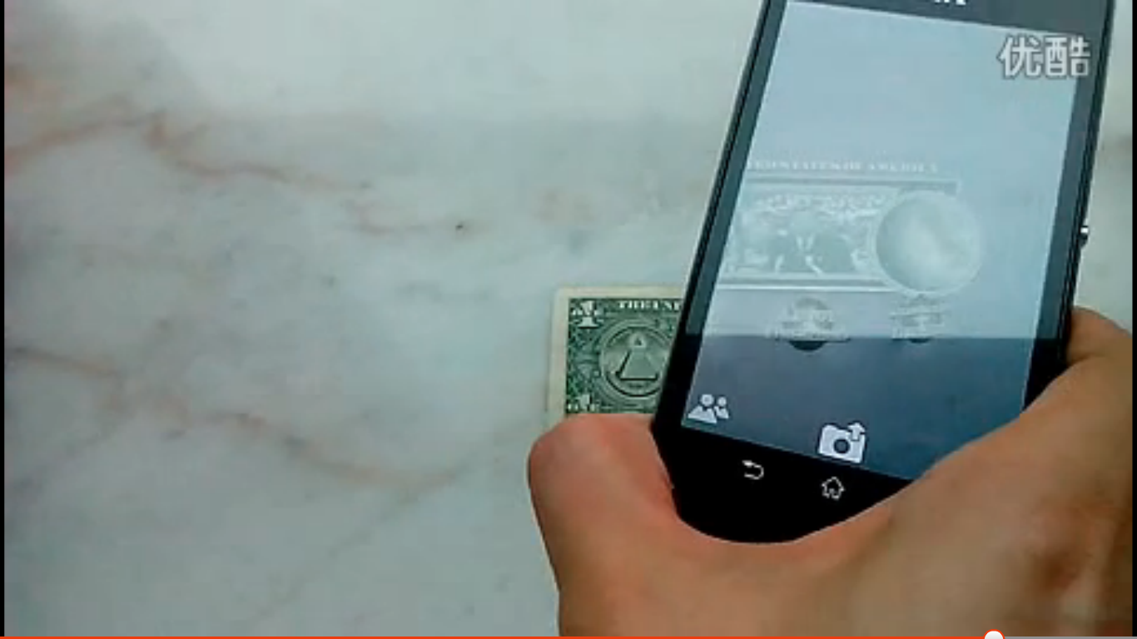
新闻业
AR技术可以将无限的数字化信息叠加到有限的浅层叙事上。当受众希望了解更多深层次内容时，只需在移动终端上点开APP，扫描之后便会有海量的背景信息、深度内容被唤起。原本显得生硬刻板的文字配图像，可以动起来、响起来。在AR框架下，一条新闻再也不是孤立的事件，而是被置于更广阔的“宏观语境”中考量。在AR技术的影响下，新闻媒体逐渐由“叙事者”转变为“聚合者”，由“记事簿”转变为“数据库”。
以AR应用“图片动态”（Aurasma）为例。该软件在与《纽约时报》合作之后，专门为其设立云端数据库，将文字、图片、音视频等各类媒介元素纳入其中，作为AR开关，并为其叠加信息。比如，用户扫描《纽约时报》上刊登的奥巴马国会演讲的照片，就可以在手机或iPad上看到现场的演讲视频。随着AR云端服务器容量的扩增，还会有关于演讲主题的数百条内容——包括背景介绍、名人评论等“跳出”，方便受众就特定话题寻根究底。结果其APP从最初的不为人知到订户超过10万，也为《纽约时报》争取到一大批移动终端的读者。

Slide 14
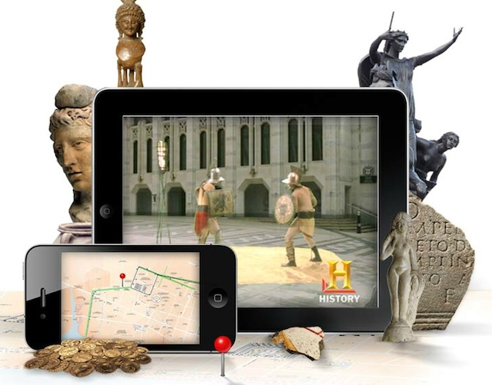
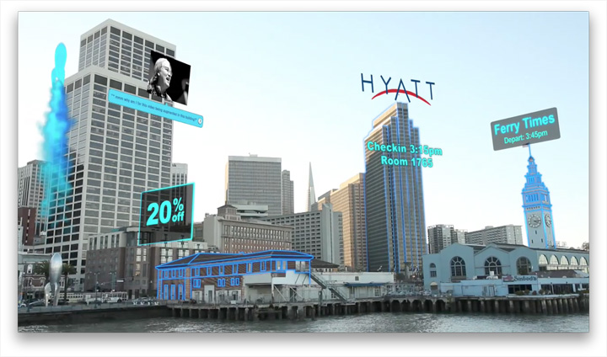
新闻业
哥伦比亚大学开发的AR系统Situated Documentary，是一种基于图层叠加理论产生的一种“沉浸式”叙事系统。用户通过“透视型”头戴设备，结合GIS地理信息系统，精确体验周围地区曾经发生过的事件。例如，在大学校园中，走到大礼堂前，设备能显示此处在1986年的学生运动、2010年的“占领华尔街”运动以及最近发生的种族冲突等新闻事件。
荷兰的AR浏览器Layer在GPS的支持下，用户可以基于实地扫描显示物体，随意为其添加自己的“增强信息图层”，并可上传到服务器与他人共享。由此可见，AR可以使用户不仅仅是读者和观众，更可以成为内容的“产销者”。

Slide 15
图书馆

Slide 16
图书馆
提供指引服务：在移动环境中，用户所在位置通过获取用户和对象的位置数据，计算用户与对象的位置关系，可以生成指引信息。指引信息被叠加到现场视频中，为用户提供实际指引。
实现图书定位：以智能手机或平板电脑的摄像头扫描书架，图书影像在屏幕中渐次出现，当用户需要的图书出现时，该书被以醒目的方式标注，如Shelvar 在乱架图书底部打上的红色“×”。
提升阅读品质：将纸质书的阅读感受与电子资源的特点结合起来，如平面模型变成可操控的3D 模型。
开展信息推送服务：移动AR 推送具备传统推送的现场性，并能提供一些现场不方便或无法提供的信息，保持信息的丰富、及时和有效。同时，移动AR 推送基本上属于一键操作，用户只要打开程序就能获得与环境相关的信息。
促进馆藏资源的开发和利用：移动AR技术为馆藏资源的开发和利用提供了一条路径——以馆藏资源“强化”实体对象。在展览现场，利用移动AR 技术，人们可以看到或听到展品更多的信息，甚至可以看到展品的内部构造，其资料的来源也离不开图书馆的支持。

Slide 17

图书馆
在图书馆开展的移动AR应用中Augmented Walking Tour是一个重要领域。强化旅行让用户在参观现场直接从图书馆数据库中调用相关资料，如照片、历史记录、录音、视频等。
2011年，弗吉尼亚海滩公共图书馆与Tagwhat公司合作，将数字化后的本地历史特藏开发为一款Great Stories at Places的应用程序。用户通过iPhone与Android手机观看景点，关于该景点的资料就会出现在屏幕上。观看方位和角度不同，所看到的信息也不同。
2010年2月，费城的收藏机构建立的“费城历史”记录部计划通过手机应用程序，将历史照片与真实影像叠加，这样用户就可以在手机摄像头摄取的场景中看到历史照片和相关信息。北卡罗莱纳州立大学利用图书馆收藏的历史图片创建了校园内50 余个主要历史景点的AR 数据库，建立了移动AR 应用程序Wolfwalk。

Slide 18
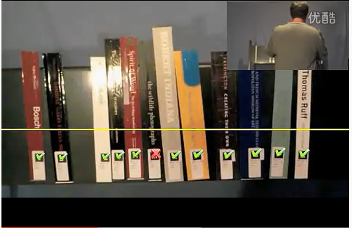
图书馆
Shelvar是一个广为流传的移动AR图书馆应用。该程序借助移动AR的定位功能，提高对书架的管理效率。程序依赖于书脊上的一个类似二维码的标签，以自动和批识别方式，对图书的排架情况进行快速核对。用户利用智能手机或平板电脑的摄像头扫描书架，Shelvar 就可以在屏幕上显示出哪本书乱架，相应图书的书脊上会出现一个红色“×”，并显示方向箭头，指向图书的正确位置。

Slide 19
THANK YOU
FOR WATCHING

